Slide 1

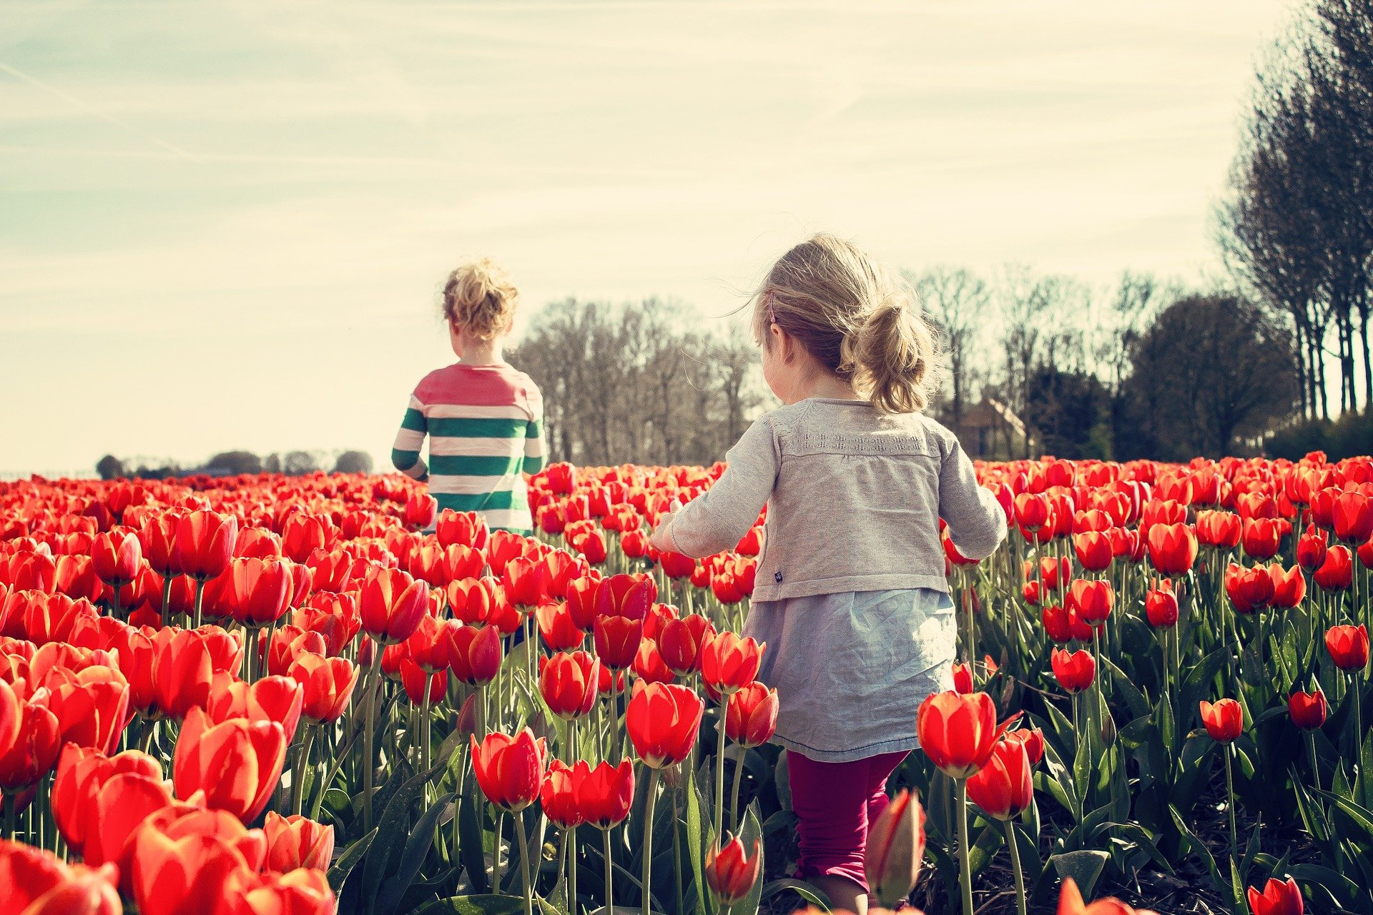
La discapacidad y las enfermedades raras en el Sistema de Protección a la Infancia:
Proyecto acogER
Mª Carmen Murillo Dávila
Federación Española de Enfermedades Raras –FEDER.

Slide 2


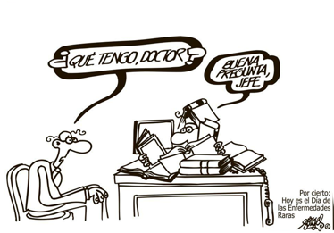
¿De qué hablamos cuando hablamos de una enfermedad rara?
ESCASA INCIDENCIA: < 5/10.000 personas.
CARÁCTER: 71,9% de ellas son genéticas.
CRÓNICO: alta dependencia del sistema sanitario, proceso de búsqueda de diagnóstico...
PRODUCE: deterioro, merma de las dificultades vitales, discapacidad motórica, sensorial, intelectual, dependencia
Estudio ENSERio (2017)

Slide 3
Edad de inicio en años
Edad de inicio de 353 enfermedades raras (en años)
Fuente: Eurordis junto con Orphanet. Congreso Europeo sobre las Enfermedades Raras. Luxemburgo, 2005

Slide 4
Esperanza de vida
37% esperanza de vida normal
26% posiblemente mortal en el momento del nacimiento o antes de los 5 años
37% reducción de la esperanza de vida dependiendo de la gravedad, penetrancia o tipo (infantil, juvenil, adulto) de enfermedad
Esperanza de vida de 323 enfermedades raras
Fuente: Eurordis junto con Orphanet. Congreso Europeo sobre las Enfermedades Raras. Luxemburgo, 2005

Slide 5
Logopedia
Fisioterapia
Mientras no exista tratamiento ni cura, es necesario garantizar el acceso a terapias que eviten el agravamiento de la enfermedad.
Cuidados
Rehabilitación
Psicología
Educación

Slide 6
Necesidades de las personas con ER
Falta de información
Falta de acceso a diagnóstico
Falta de conocimiento científico
Problemas de inclusión social, escolar o laboral
Falta de calidad apropiada en el cuidado de su salud
Alto coste de los pocos medicamentos y cuidado
Desigualdad en la accesibilidad a tratamiento

Slide 7
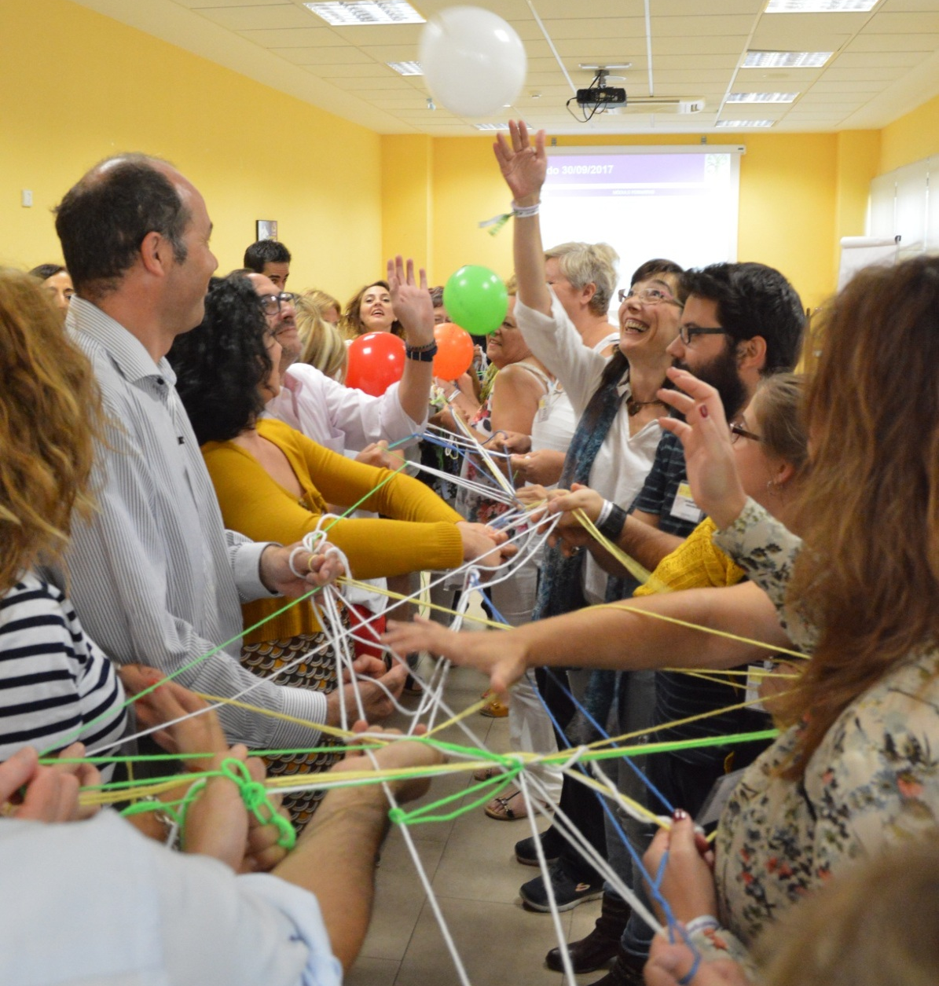
Importancia del asociacionismo: FEDER
Más de 400 entidades miembros de FEDER.
Presente en toda la geografía española.
Proyectos y servicios divididos en 3 áreas estratégicas: personas, asociaciones y sociedad
50 profesionales al servicio de las asociaciones
Notes:
Convivir con una ER tiene ciertas características que hace que se diferencie del proceso de tener cualquier otra enfermedad y supone una amenaza contra las metas y planes de vida que la persona tenía hasta el momento. Esta situación repercute no sólo a la persona con una enfermedad rara sino a su entorno familiar y social

Slide 8









Impacto de las ER en la familia
SITUACIÓN DESEABLE:
bienestar recíproco entre persona con EPF y familiar cuidador
SITUACIÓN DE ESTRÉS
QUIEBRA FAMILIAR
- Hermanos : abandono familiares/amigos, agravios comparativos, traslado de responsab.
- Pareja: distnciamiento dificultad intimidad...
SITUACIÓN DE RIESGO O DESPTROTECCIÓN DEL MENOR
GRAN IMPACTO EMOCIONAL
CONSECUENCIAS PSICOSOCIALES
Notes:
Convivir con una ER tiene ciertas características que hace que se diferencie del proceso de tener cualquier otra enfermedad y supone una amenaza contra las metas y planes de vida que la persona tenía hasta el momento. Esta situación repercute no sólo a la persona con una enfermedad rara sino a su entorno familiar y social

Slide 9


Impacto de las ER en la familia
Familias
– no pueden (guarda)
- no atienden (Tutela)
necesidades hijos
➔
Atención por el SPI
Notes:
Convivir con una ER tiene ciertas características que hace que se diferencie del proceso de tener cualquier otra enfermedad y supone una amenaza contra las metas y planes de vida que la persona tenía hasta el momento. Esta situación repercute no sólo a la persona con una enfermedad rara sino a su entorno familiar y social

Slide 10
¿Qué datos tenemos sobre
menores con ER en el SPI?
Notes:
Convivir con una ER tiene ciertas características que hace que se diferencie del proceso de tener cualquier otra enfermedad y supone una amenaza contra las metas y planes de vida que la persona tenía hasta el momento. Esta situación repercute no sólo a la persona con una enfermedad rara sino a su entorno familiar y social

Slide 11
Salud de menores atendidos por instituciones (1995)
N 1300
Problemas salud infancia
Maltrato infantil y sus secuelas
Patologías asociadas a las causas del maltrato
Derivados de la propia intervención
Problemas de salud de sus padres
Salud del adolescente
Mayor frecuencia patologías raras o infrecuentes: ➔ 1%
triple X, sindr. de Aarskog, Goldenher, acondroplasia, Turner, neurofibromatosis,
1-2% es 10-20 por 10.000
Notes:
Convivir con una ER tiene ciertas características que hace que se diferencie del proceso de tener cualquier otra enfermedad y supone una amenaza contra las metas y planes de vida que la persona tenía hasta el momento. Esta situación repercute no sólo a la persona con una enfermedad rara sino a su entorno familiar y social

Slide 12
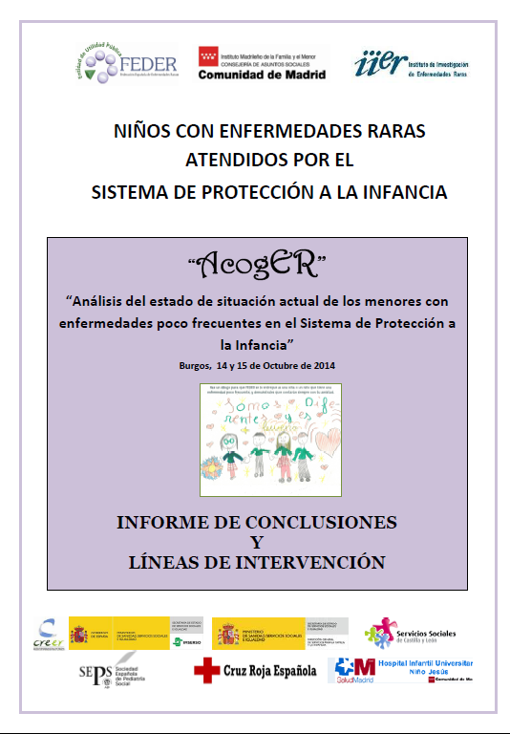
2014 – SE HIZO OTRA APROXIMACIÓN
MENORES CON ENFERMEDADES RARAS COMO CAUSA DE ATENCION POR LOS SERVICIOS DE PROTECCION A LA INFANCIA
Notes:
Convivir con una ER tiene ciertas características que hace que se diferencie del proceso de tener cualquier otra enfermedad y supone una amenaza contra las metas y planes de vida que la persona tenía hasta el momento. Esta situación repercute no sólo a la persona con una enfermedad rara sino a su entorno familiar y social

Slide 13
APROXIMACIÓN DE 2014 EN COMUNIDAD DE MADRID
Estudio en un periodo del 2008-2013 en 5 centros de protección de la Comunidad de Madrid
79 CASOS DE MENORES CON ER ATENDIDOS POR EL SPI
  11 tenía hermanos con ER
  Tutela 51 (66%) / Guarda: 28 ( 34%)
  Situación
7 fallecieron
18 se reincorporaron a su domicilio con sus padres
28 acogidos por familias
26 permanecen en acogimiento residencial
Notes:
Convivir con una ER tiene ciertas características que hace que se diferencie del proceso de tener cualquier otra enfermedad y supone una amenaza contra las metas y planes de vida que la persona tenía hasta el momento. Esta situación repercute no sólo a la persona con una enfermedad rara sino a su entorno familiar y social

Slide 14
NO ES INFRECUENTE MENORES ATENDIDOS POR EL SPI
46.464.053 habitantes en España - Menores 18 años 8.340.520 35.000 atendidos por SPI ➔ 43 por 10.000
NO ES INFRECUENTE MENORES CON ER ATENDIDOS POR EL SPI Muestra 6.000 niños atendidos por SPI Madrid ➔ 79 con ER
➔ 13 por 10.000
Notes:
Convivir con una ER tiene ciertas características que hace que se diferencie del proceso de tener cualquier otra enfermedad y supone una amenaza contra las metas y planes de vida que la persona tenía hasta el momento. Esta situación repercute no sólo a la persona con una enfermedad rara sino a su entorno familiar y social

Slide 15


Slide 16
OBJETIVOS DEL PROYECTO acogER
Impulsar el conocimiento y sensibilización acerca de l@s niñ@s con enfermedades raras y sus familias en situación de riesgo social.
Promover la prevención de situaciones que requieran ser atendidas por el sistema de protección.
Promocionar el acogimiento familiar en general y, especialmente, de niñ@s con enfermedades poco frecuentes que requieren ser atendidos por el sistema de protección.
Apoyar a l@s niñ@s en acogimiento familiar y a los equipos encargados de su atención.
Notes:
Convivir con una ER tiene ciertas características que hace que se diferencie del proceso de tener cualquier otra enfermedad y supone una amenaza contra las metas y planes de vida que la persona tenía hasta el momento. Esta situación repercute no sólo a la persona con una enfermedad rara sino a su entorno familiar y social

Slide 17
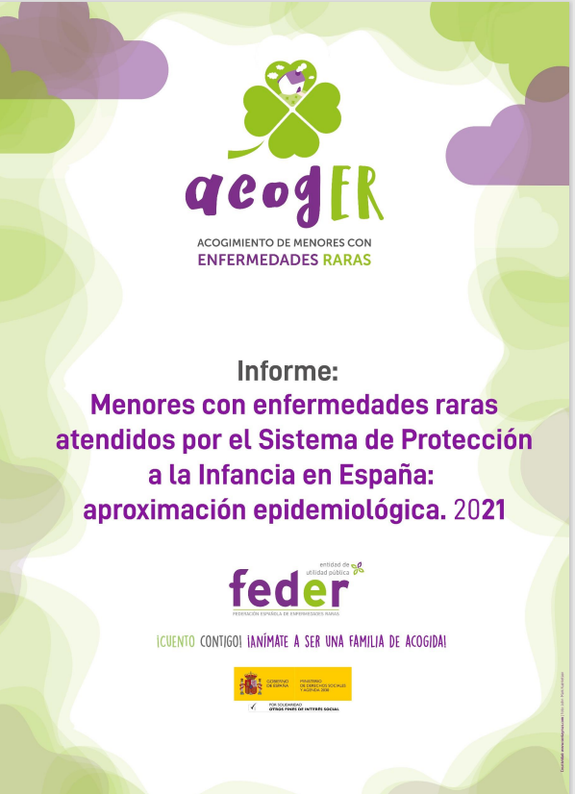
OBJETIVO 1: “Impulsar el conocimiento y la sensibilización”
Informe menores con ER atendidos por el SPI en España: aproximación epidemiológica
Reportaron casos 11 CC AA y 1 Ciudad Autónoma.
No reportaron casos: 2 CC AA
No respondieron 4 CC AA y 1 Ciudad Autónoma
Notes:
Convivir con una ER tiene ciertas características que hace que se diferencie del proceso de tener cualquier otra enfermedad y supone una amenaza contra las metas y planes de vida que la persona tenía hasta el momento. Esta situación repercute no sólo a la persona con una enfermedad rara sino a su entorno familiar y social

Slide 18
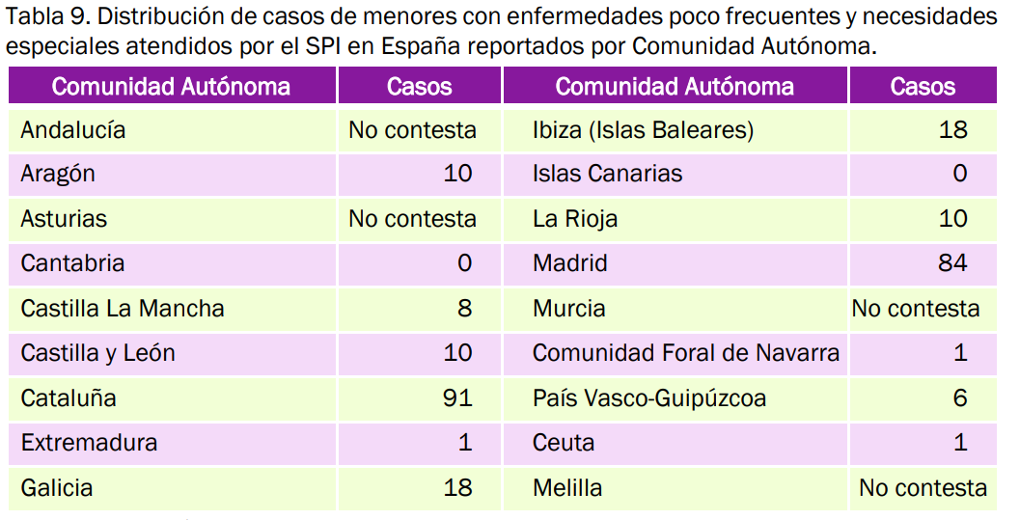
OBJETIVO 1: “Impulsar el conocimiento y la sensibilización”
32.300 MENORES EN EL SPI
2019 Y 2020
258 CASOS NOTIFICADOS DE MENORES CON ER EN EL SPI
Notes:
Convivir con una ER tiene ciertas características que hace que se diferencie del proceso de tener cualquier otra enfermedad y supone una amenaza contra las metas y planes de vida que la persona tenía hasta el momento. Esta situación repercute no sólo a la persona con una enfermedad rara sino a su entorno familiar y social

Slide 19
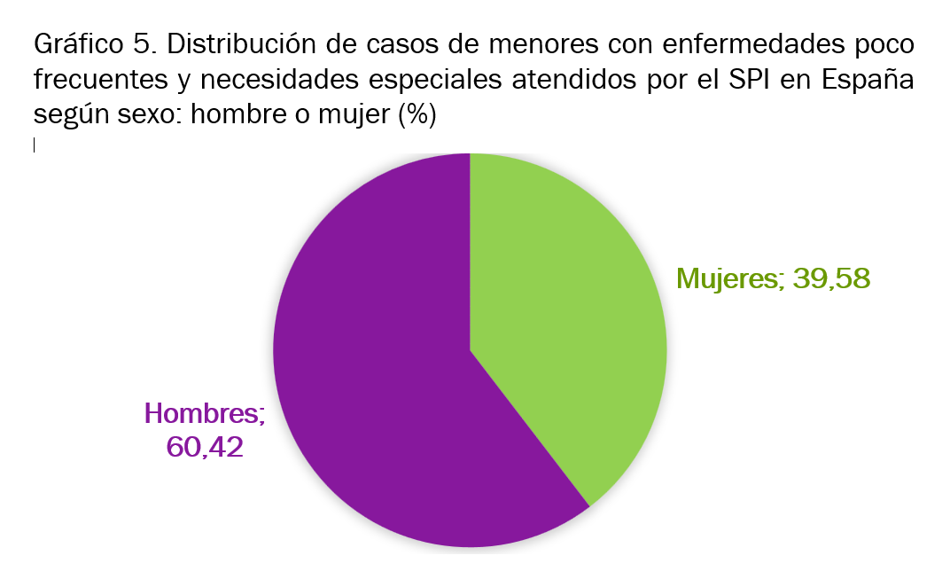
OBJETIVO 1: “Impulsar el conocimiento y la sensibilización”
Notes:
Convivir con una ER tiene ciertas características que hace que se diferencie del proceso de tener cualquier otra enfermedad y supone una amenaza contra las metas y planes de vida que la persona tenía hasta el momento. Esta situación repercute no sólo a la persona con una enfermedad rara sino a su entorno familiar y social

Slide 20
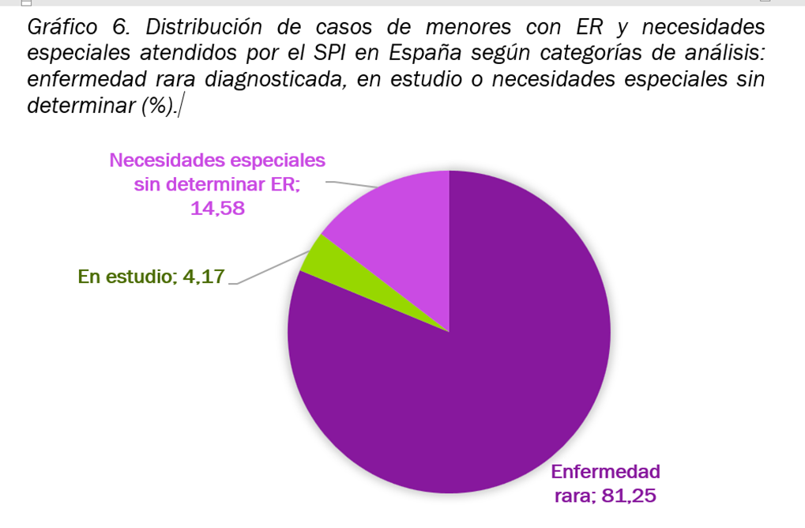
OBJETIVO 1: “Impulsar el conocimiento y la sensibilización”
Notes:
Convivir con una ER tiene ciertas características que hace que se diferencie del proceso de tener cualquier otra enfermedad y supone una amenaza contra las metas y planes de vida que la persona tenía hasta el momento. Esta situación repercute no sólo a la persona con una enfermedad rara sino a su entorno familiar y social

Slide 21
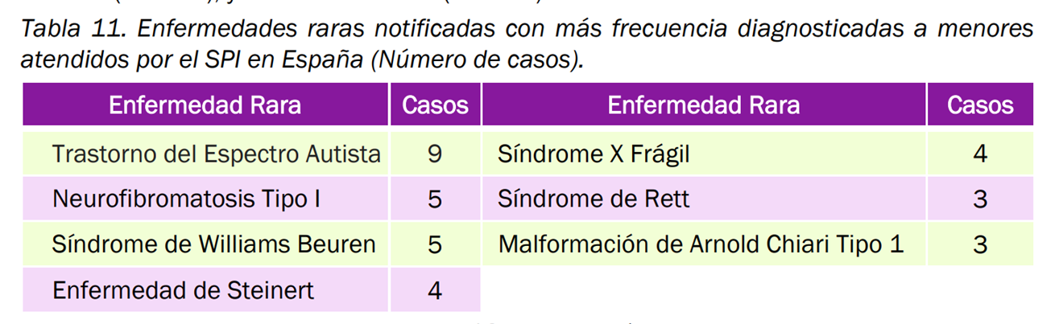
OBJETIVO 1: “Impulsar el conocimiento y la sensibilización”
Notes:
Convivir con una ER tiene ciertas características que hace que se diferencie del proceso de tener cualquier otra enfermedad y supone una amenaza contra las metas y planes de vida que la persona tenía hasta el momento. Esta situación repercute no sólo a la persona con una enfermedad rara sino a su entorno familiar y social

Slide 22
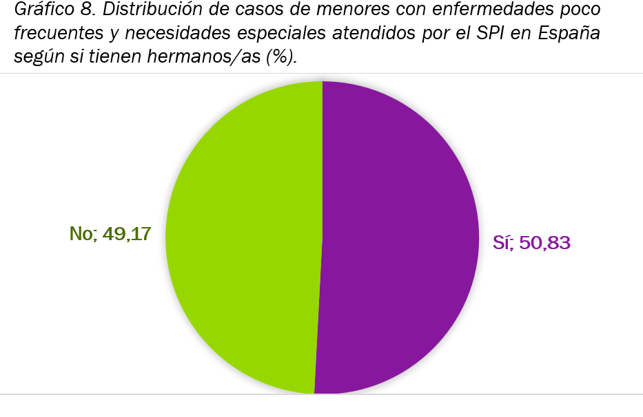
OBJETIVO 1: “Impulsar el conocimiento y la sensibilización”
OBJETIVO: “Impulsar el conocimiento y la sensibilización”

Slide 23
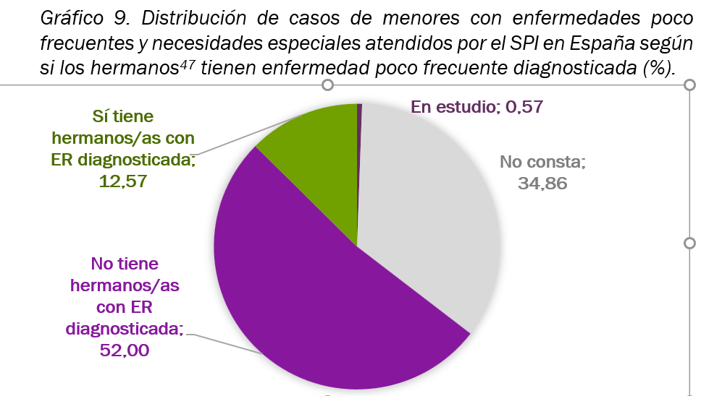
OBJETIVO 1: “Impulsar el conocimiento y la sensibilización”
OBJETIVO: “Impulsar el conocimiento y la sensibilización”

Slide 24
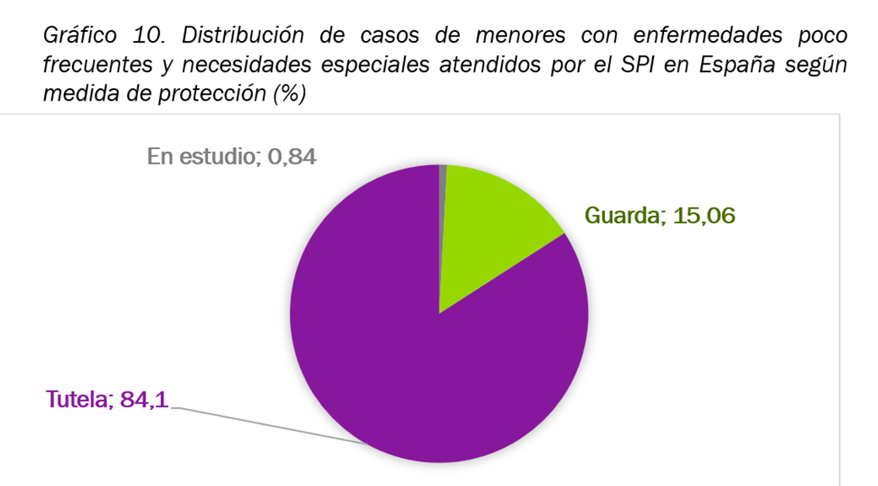
OBJETIVO 1: “Impulsar el conocimiento y la sensibilización”
Notes:
Convivir con una ER tiene ciertas características que hace que se diferencie del proceso de tener cualquier otra enfermedad y supone una amenaza contra las metas y planes de vida que la persona tenía hasta el momento. Esta situación repercute no sólo a la persona con una enfermedad rara sino a su entorno familiar y social

Slide 25
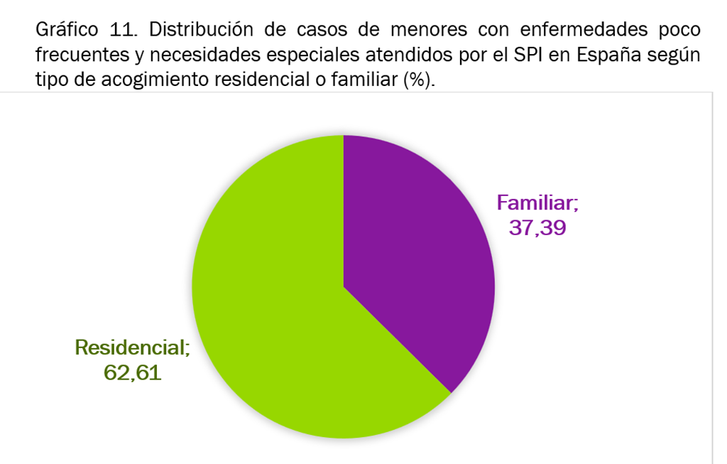
OBJETIVO 1: “Impulsar el conocimiento y la sensibilización”
Notes:
Convivir con una ER tiene ciertas características que hace que se diferencie del proceso de tener cualquier otra enfermedad y supone una amenaza contra las metas y planes de vida que la persona tenía hasta el momento. Esta situación repercute no sólo a la persona con una enfermedad rara sino a su entorno familiar y social

Slide 26
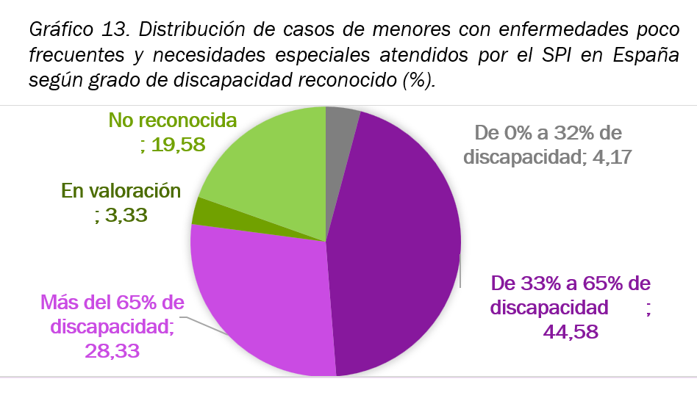
OBJETIVO 1: “Impulsar el conocimiento y la sensibilización”
Notes:
Convivir con una ER tiene ciertas características que hace que se diferencie del proceso de tener cualquier otra enfermedad y supone una amenaza contra las metas y planes de vida que la persona tenía hasta el momento. Esta situación repercute no sólo a la persona con una enfermedad rara sino a su entorno familiar y social

Slide 27
OBJETIVO 1: “Impulsar el conocimiento y la sensibilización”
2. Actividades de formación y sensibilización
ACTIVIDADES | Nº | Sede | Asist.
Jornada Hospital Infantil Niño Jesús | 6 |  | 420
Jornadas Estatales sobre acogER | 6 | 3 en CREER Burgos, 3 sede IMSERSO | 320
Congresos |  | Sevilla (3), Granada, Bilbao, Madrid (2) (UFV, ASEAF),
Jornadas |  | SAMUR, Enfermería, UPC;
Reuniones / Congresos de FEDER |  | Murcia
Reuniones Coordinación CC AA | 7 | Ceuta (2), Murcia, Madrid (3), Galicia | 200
. . . / . . .
Notes:
Convivir con una ER tiene ciertas características que hace que se diferencie del proceso de tener cualquier otra enfermedad y supone una amenaza contra las metas y planes de vida que la persona tenía hasta el momento. Esta situación repercute no sólo a la persona con una enfermedad rara sino a su entorno familiar y social

Slide 28
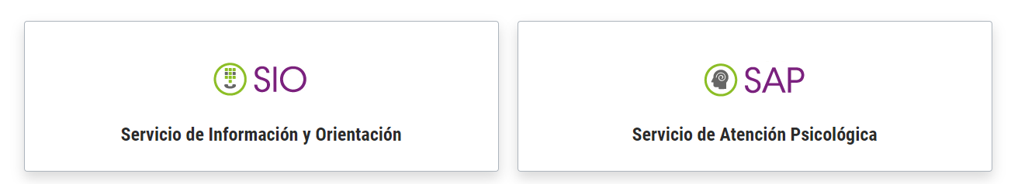
OBJETIVO 2: “Promover la prevención de situaciones SPI”
Importancia de actuar en aquellos casos de menores con ER que se encuentran en situación de riesgo a través del apoyo a las familiar mediante el Servicio de Orientación e Información y el Servicio de Atención Psicológica de FEDER
91 822 17 25
Notes:
Convivir con una ER tiene ciertas características que hace que se diferencie del proceso de tener cualquier otra enfermedad y supone una amenaza contra las metas y planes de vida que la persona tenía hasta el momento. Esta situación repercute no sólo a la persona con una enfermedad rara sino a su entorno familiar y social

Slide 29
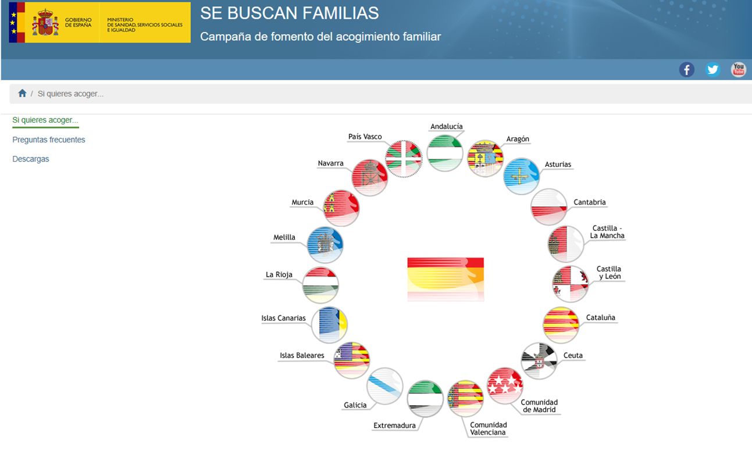
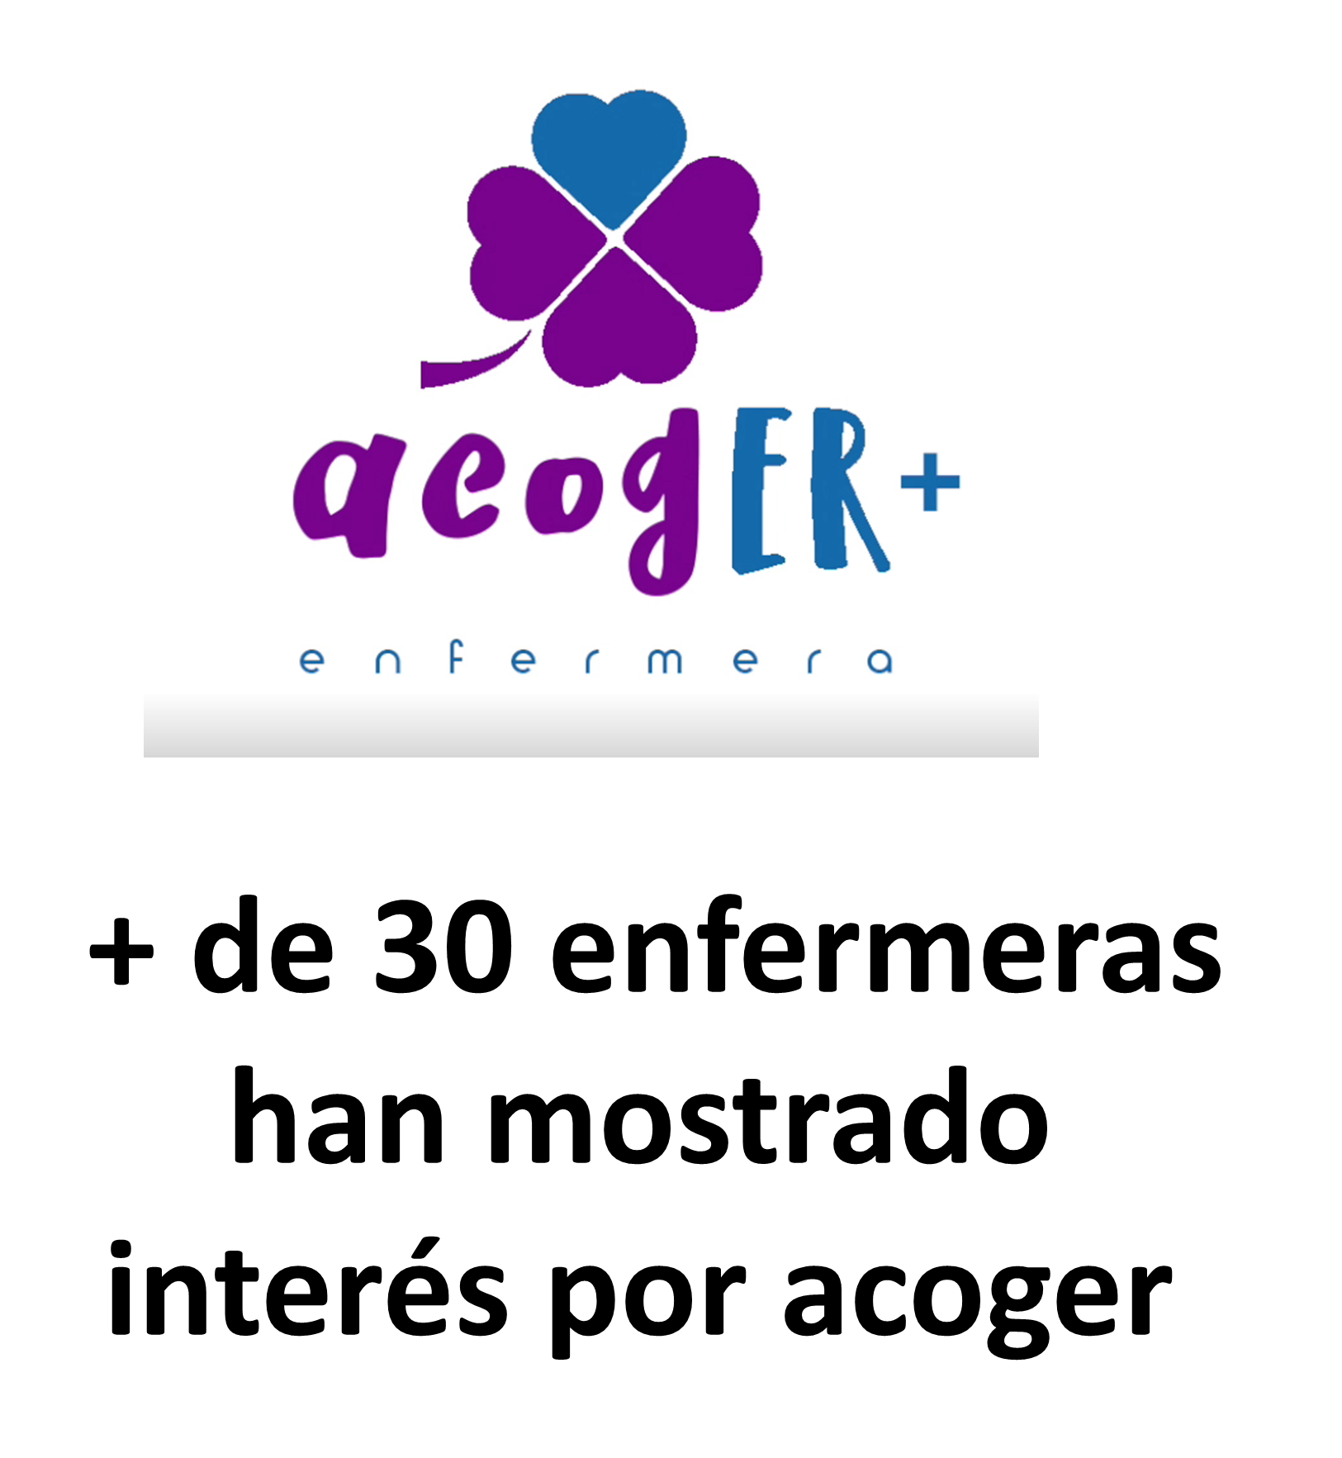
OBJETIVO 3:“Promocionar el acogimiento familiar de menores con ER”
Dirigiéndonos al movimiento asociativo de FEDER, colectivo muy sensibilizado.
acogER+enfermería
Notes:
Convivir con una ER tiene ciertas características que hace que se diferencie del proceso de tener cualquier otra enfermedad y supone una amenaza contra las metas y planes de vida que la persona tenía hasta el momento. Esta situación repercute no sólo a la persona con una enfermedad rara sino a su entorno familiar y social

Slide 30
OBJETIVO 4: “Apoyar a l@s niñ@s con ER en acogimiento familiar y residencial”
Mediante el apoyo a las familias acogedoras de menores con ER a través de los diferentes servicios de FEDER: SIO, SAP
Encuentros con los equipos técnicos de los centros de protección y las asociación específicas de ER que engloba FEDER
Acceso a terapias y productos de apoyo complementarios:
2019: 5 menores beneficiarios (cama adaptada y terapia canina)
2020: 15 menores beneficiarios (terapia canina, logopedia, grúa, rehabilitación)
Notes:
Convivir con una ER tiene ciertas características que hace que se diferencie del proceso de tener cualquier otra enfermedad y supone una amenaza contra las metas y planes de vida que la persona tenía hasta el momento. Esta situación repercute no sólo a la persona con una enfermedad rara sino a su entorno familiar y social

Slide 31
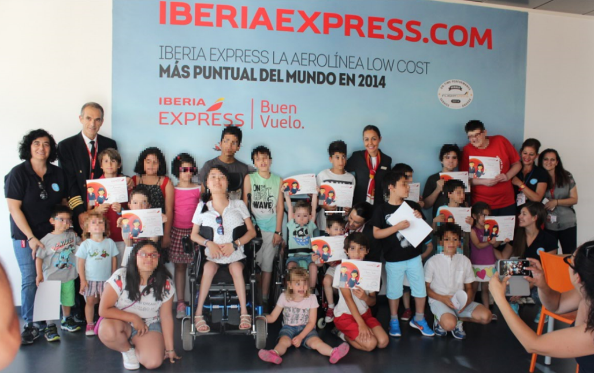
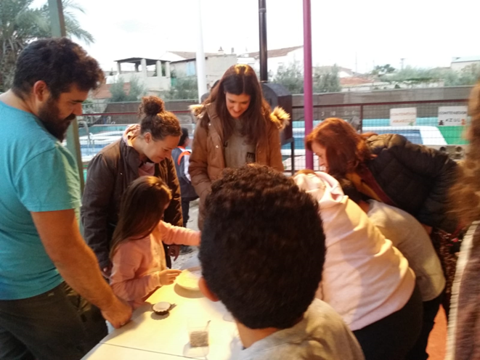
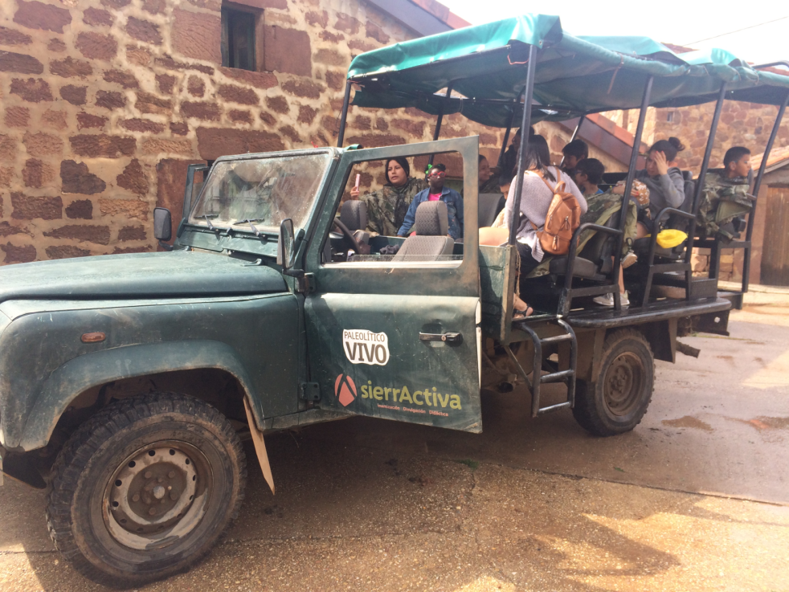
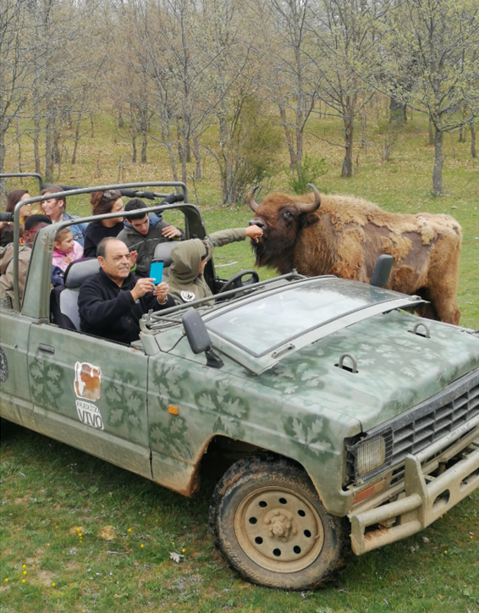
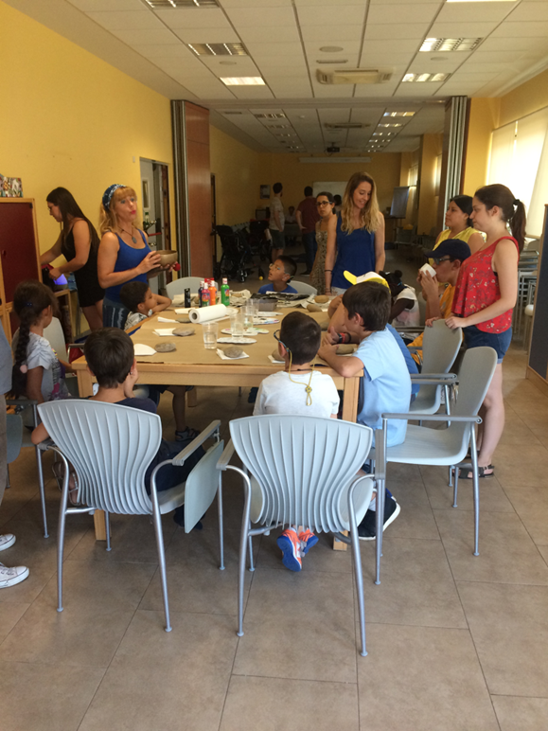
OBJETIVO 4: “Apoyar a l@s niñ@s con ER en acogimiento familiar y residencial”
Actividades de ocio inclusivo
Notes:
Convivir con una ER tiene ciertas características que hace que se diferencie del proceso de tener cualquier otra enfermedad y supone una amenaza contra las metas y planes de vida que la persona tenía hasta el momento. Esta situación repercute no sólo a la persona con una enfermedad rara sino a su entorno familiar y social

Slide 32
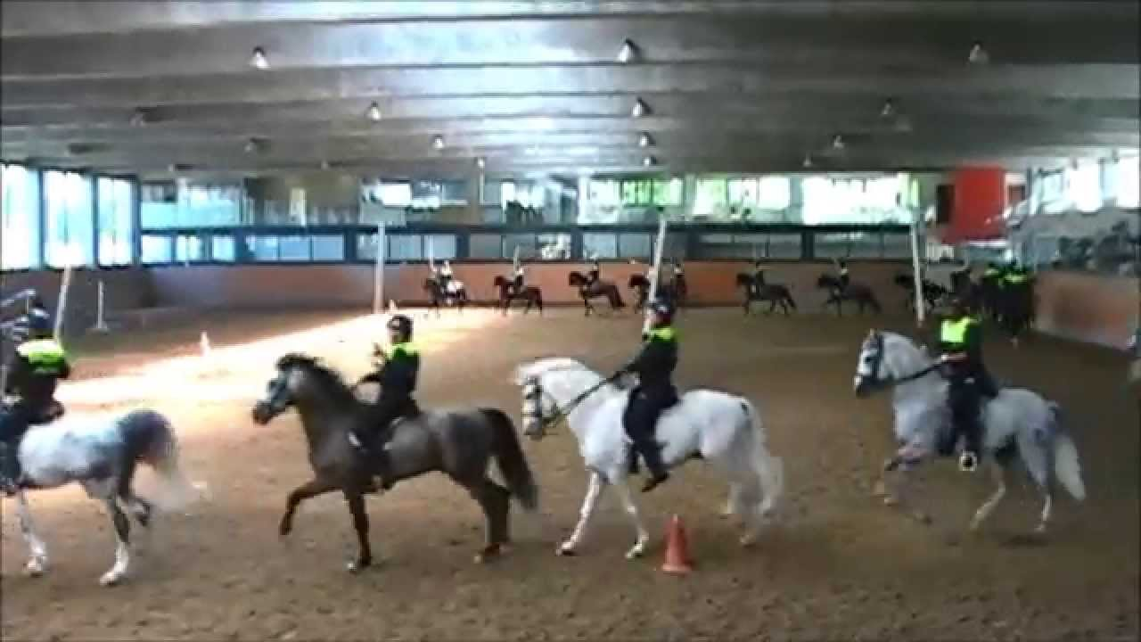
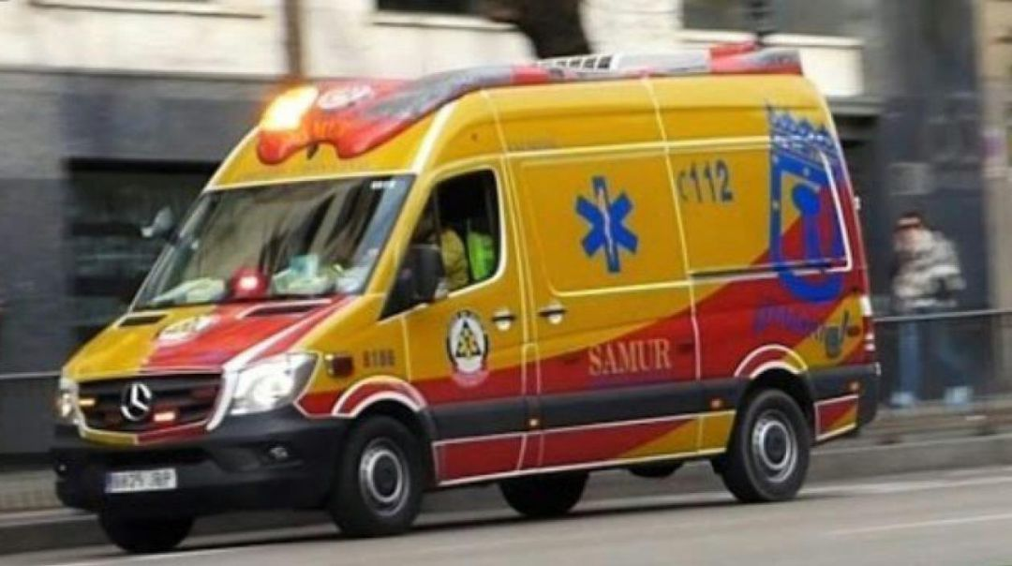
OBJETIVO 4: “Apoyar a l@s niñ@s con ER en acogimiento familiar y residencial”
Previsión de otras actividades: acogER en el Ayto de Madrid “Madrid acogER”
Sensibilización y actividades de ocio inclusivo
- Visita escuadrón de caballería y unidad canina de la Policía Municipal: 27 de junio
- Visita bomberos
- SAMUR
Notes:
Convivir con una ER tiene ciertas características que hace que se diferencie del proceso de tener cualquier otra enfermedad y supone una amenaza contra las metas y planes de vida que la persona tenía hasta el momento. Esta situación repercute no sólo a la persona con una enfermedad rara sino a su entorno familiar y social

Slide 33
Los niños, niñas y adolescentes con ER que requieren ser atendidos por el SPI son triplemente “huérfanos” o huérfanos elevado al cubo, al ser:
• huérfanos por presentar una enfermedad rara / ”huérfana”,
• huérfanos por su situación familiar, y, en algunos casos,
• huérfanos a la mayoría de edad cuando el sistema de protección cesa en sus funciones.
POR LO TANTO, REQUIEREN DE UNA ATENCION PERSONALIZADA QUE DE COBERTURA A SUS NECESIDADES FAVORECIENDO SUS CAPACIDADES
Notes:
Convivir con una ER tiene ciertas características que hace que se diferencie del proceso de tener cualquier otra enfermedad y supone una amenaza contra las metas y planes de vida que la persona tenía hasta el momento. Esta situación repercute no sólo a la persona con una enfermedad rara sino a su entorno familiar y social

Slide 34
MUCHAS GRACIAS mc.murillo@enfermedades-raras.org

